Slide 1
Byen som samfunnsutviklar
Ole Helge Haugen – fylkesplansjef Møre og Romsdal Fylkeskommune

Slide 2
Byen som samfunnsutviklar
Byane stadig viktigare i sin region
Vekstkraft
Attraktivitet
Identitet
Arbeidsplassar
Kompetanse
Støttetenester
…………..
Bykommunane (?)

Slide 3
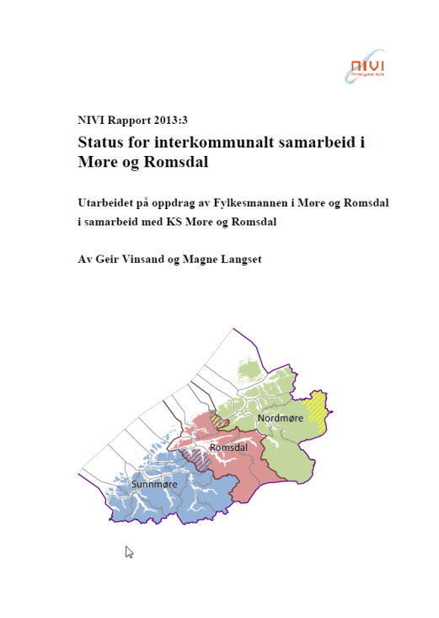
STATISTIKKGRUNNLAG:
Pendlerstatistikk (bu- og arbeidsmarknadsregionar)
Næringsstruktur (næringsregionar)
Kulturpendling (fritidsregionar)
Handelsanalyser (Handelsregionar)
Søknad VGS og høgskular (utdanningsregionar)
Avisdekning
Senterstruktur
Demografi (bæredyktig-vekstkraft)
Interkommunalt samarbeid
Politisk samarbeid
Kulturell identitet
Historisk tilknytning
…………..

Slide 4
Kvardagsregionar

Slide 5
Kvardagsregionar
 | Byen sin andel i regionen |  | Utvikling by kontra resten av region
 | Arbeidsplassar | Befolkning | Arbeidsplassar 2008 -13 | Befolkning 2005 -15
Kristiansund | 46,6 % | 43,9 % | 4,8 % - -1,9 % | 9,8 % - -1,2 %
Molde | 53,2 % | 40,7 % | 5,3 % - -2,7 % | 9,4% - 4,2 %
Ålesund | 57,8 % | 48,6 % | 7,3 % - 1,2 % | 14,9% - 9,7 %
20 av 31 «distrikts»kommunar har ein av byane som viktigaste utpendlingskommune
Vekstkrafta ligg i byane
Byane stadig viktigare i utvida kvardagsregionar

Slide 6
Bostedskommune | Største kommune utpendling | Utpendling til denne kommune i prosent av arbeidsstyrken
1511 Vanylven | Ulstein | 3,1 % |  | I «Ekspertutvalget» sin sluttrapport heter det bla.: «Utvalget mener at arbeidsmarkedet er tett integrert når rundt 25 prosent eller flere av de sysselsatte bosatt i en kommune jobber i regionens senterkommune(r). Hva som vil være den eksakte grensen for en funksjonelt avgrenset kommune, bør avgjøres av lokale og regionale forhold. For (eventuell overføring av) tjenester som er rettet mot bestemte befolkningsgrupper (eksempelvis videregående opplæring og kollektivtransport) bør en også ta i betraktning pendlingsmønsteret til tjenestemottakerne.»
1514 Sande | Herøy | 8,9 %
1515 Herøy | Ulstein | 11,9 %
1516 Ulstein | Hareid | 8,3 %
1517 Hareid | Ulstein | 28,5 %
1519 Volda | Ørsta | 17,5 %
1520 Ørsta | Volda | 17,8 %
1523 Ørskog | Ålesund | 22,3 %
1524 Norddal | Stranda | 5,7 %
1525 Stranda | Sykkylven | 4,5 %
1526 Stordal | Ålesund | 9,6 %
1528 Sykkylven | Ålesund | 7,8 %
1529 Skodje | Ålesund | 38,3 %
1531 Sula | Ålesund | 42,3 %
1532 Giske | Ålesund | 36,2 %
1534 Haram | Ålesund | 14,9 %
1535 Vestnes | Molde | 8,5 %
1539 Rauma | Molde | 7,3 %
1543 Nesset | Molde | 20,9 %
1545 Midsund | Molde | 15,3 %
1546 Sandøy | Ålesund | 2,6 %
1547 Aukra | Molde | 26,4 %
1548 Fræna | Molde | 29,7 %
1551 Eide | Molde | 21,0 %
1554 Averøy | Kristiansund | 18,5 %
1557 Gjemnes | Molde | 26,3 %
1560 Tingvoll | Kristiansund | 13,8 %
1563 Sunndal | Molde | 2,1 %
1566 Surnadal | Sunndal | 3,7 %
1567 Rindal | Surnadal | 16,2 %
1571 Halsa | Surnadal | 11,3 %
1573 Smøla | Kristiansund | 5,3 %
1576 Aure | Kristiansund | 7,1 %
8 av 10 kommunar har Ålesund som største utpendlingskommune
8 av 8 kommunar har Molde som største utpendlingskommuner
4 av 8 har Kristiansund som viktigaste utpendlingskommune

Slide 7
Byane stadig meir «populære» i sine regionar !
Bykommunane treng «drahjelp»?

